Slide 1
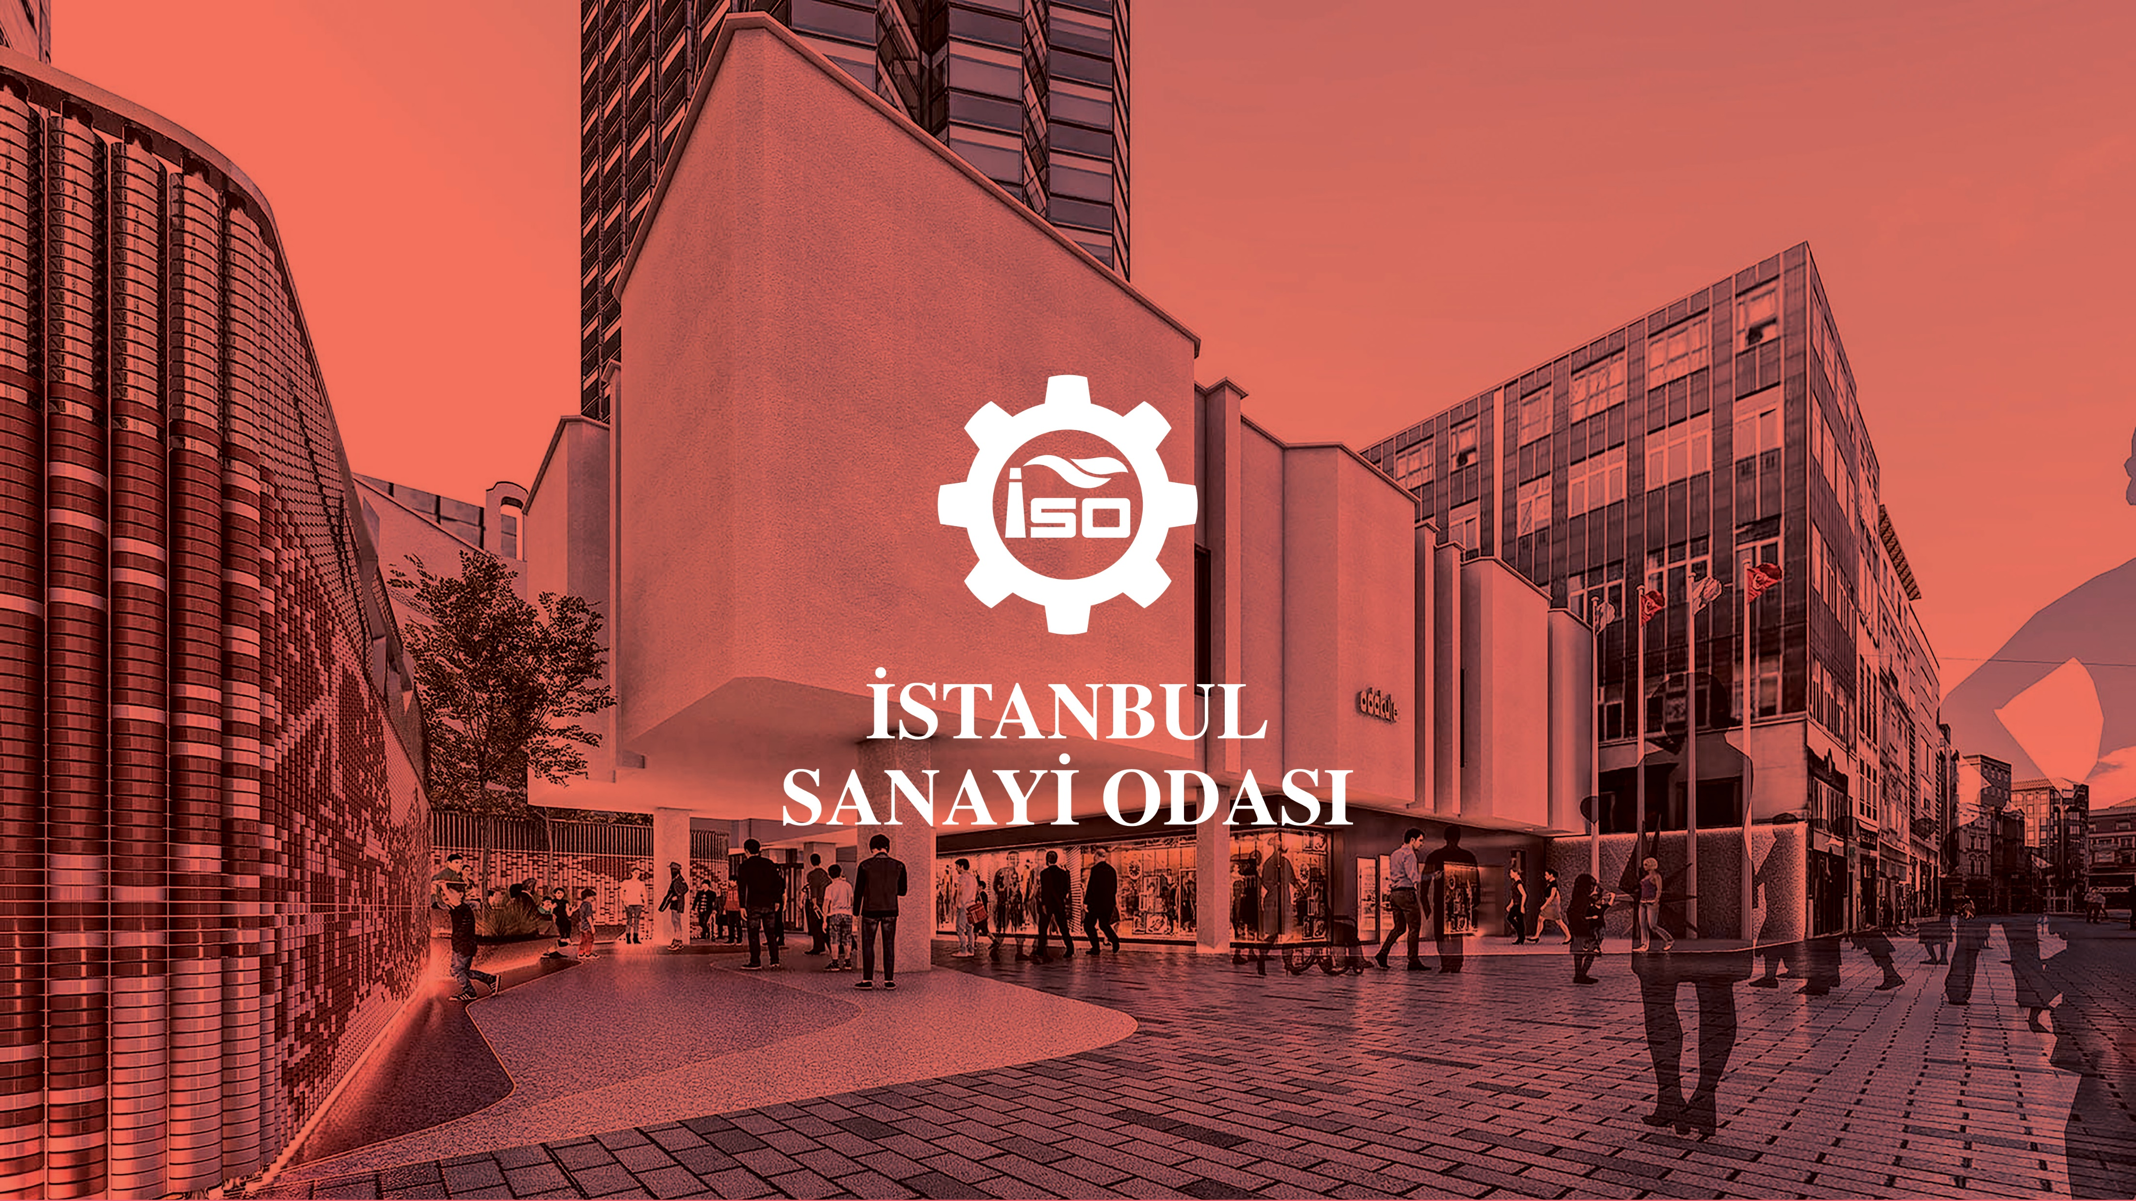
44.Grup Metal Aletler, Hırdavat ve Isı Cihazları Sanayii
Meslek Komitesi

Slide 2
İSTANBUL SANAYİ ODASI TANITIM

Slide 3
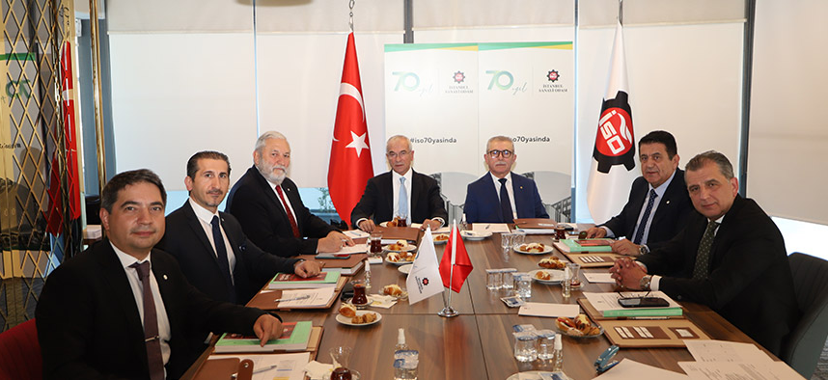
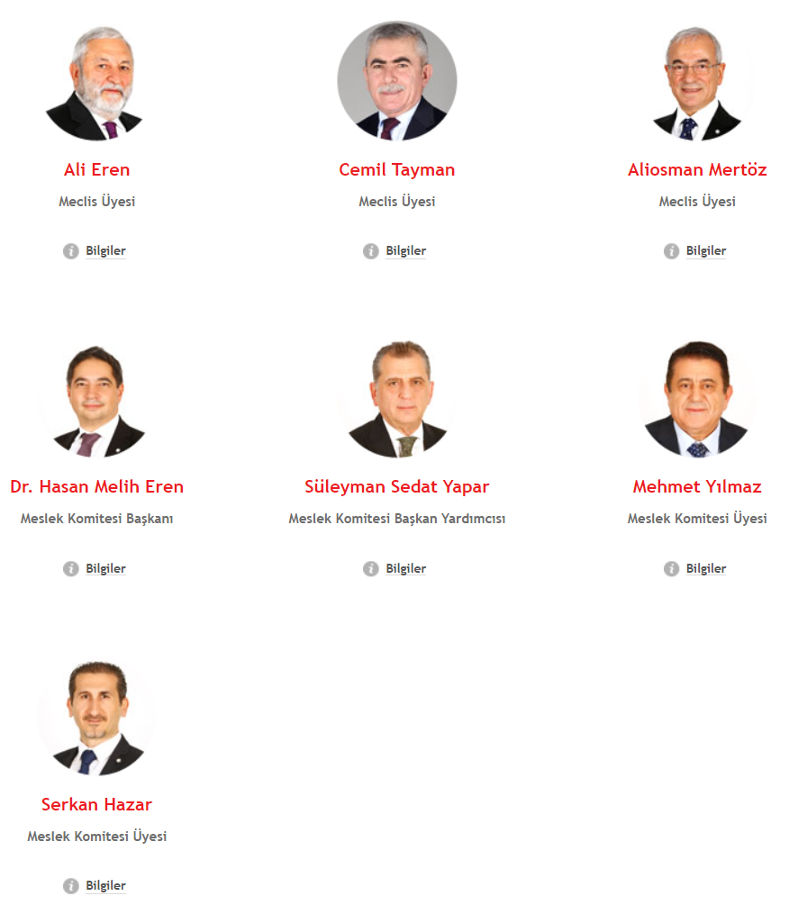
7 Meslek
Komitesi Üyesi

Slide 4
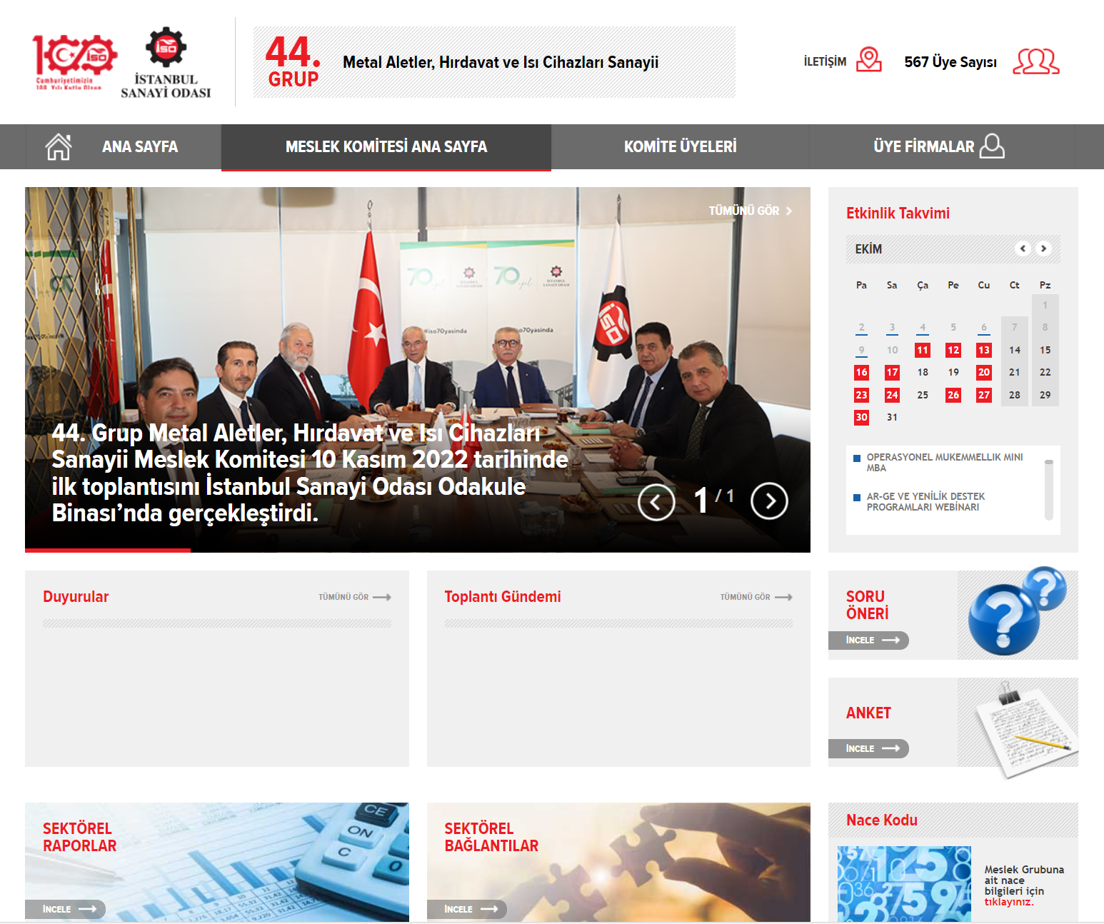
SAYFAMIZ
https://www.iso.org.tr/meslek-komiteleri/44-grup
ISO Eğitimlerini yakından takip edebilirsiniz.
Soru ve Önerilerinizi bizlere bildirebilirsiniz.

Slide 5
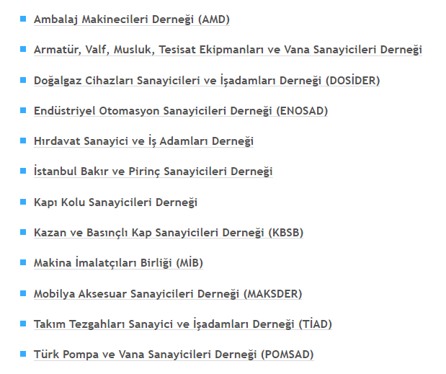
TÜRKİYE EKONOMİSİ İÇİN ÇOK ÖNEMLİ BİR GRUBUZ
25 AYRI NACE KODU
12 SEKTÖREL BAĞLANTI
582 firma
Farklı uzmanlık alanlarında şirketler
246 İHRACATÇI ŞİRKET

Slide 6
KOMİTEMİZ İÇİN YÜRÜTTÜĞÜMÜZ FAALİYETLER

Slide 7
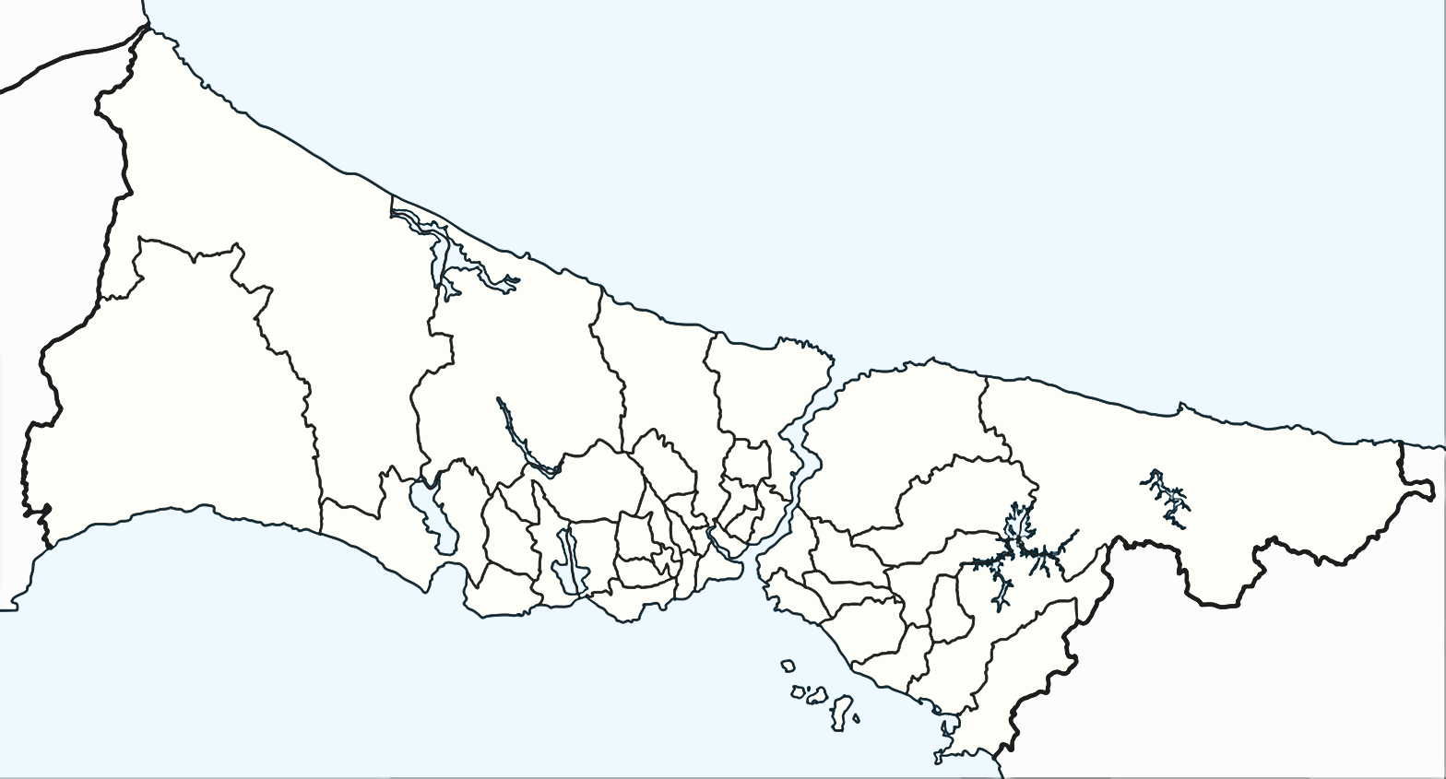
Mesleki Eğitim İşbirliği Projesi
AMAÇ
* Okullara nitelikli öğrencileri çekmek
* Öğrencileri okulda ve işyerinde istihdam odaklı olarak yetiştirmek
* Mezunların alanlarında sürdürülebilir şekilde nitelikli istihdamının sağlanmasına katkıda bulunmak
Alibeyköy MTAL
Nahit Menteşe MTAL
ALİ EREN
Avcılar MTAL
CEMİL TAYMAN
Alibeyköy MTAL
SÜLEYMAN SEDAT YAPAR

Slide 8
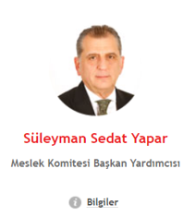
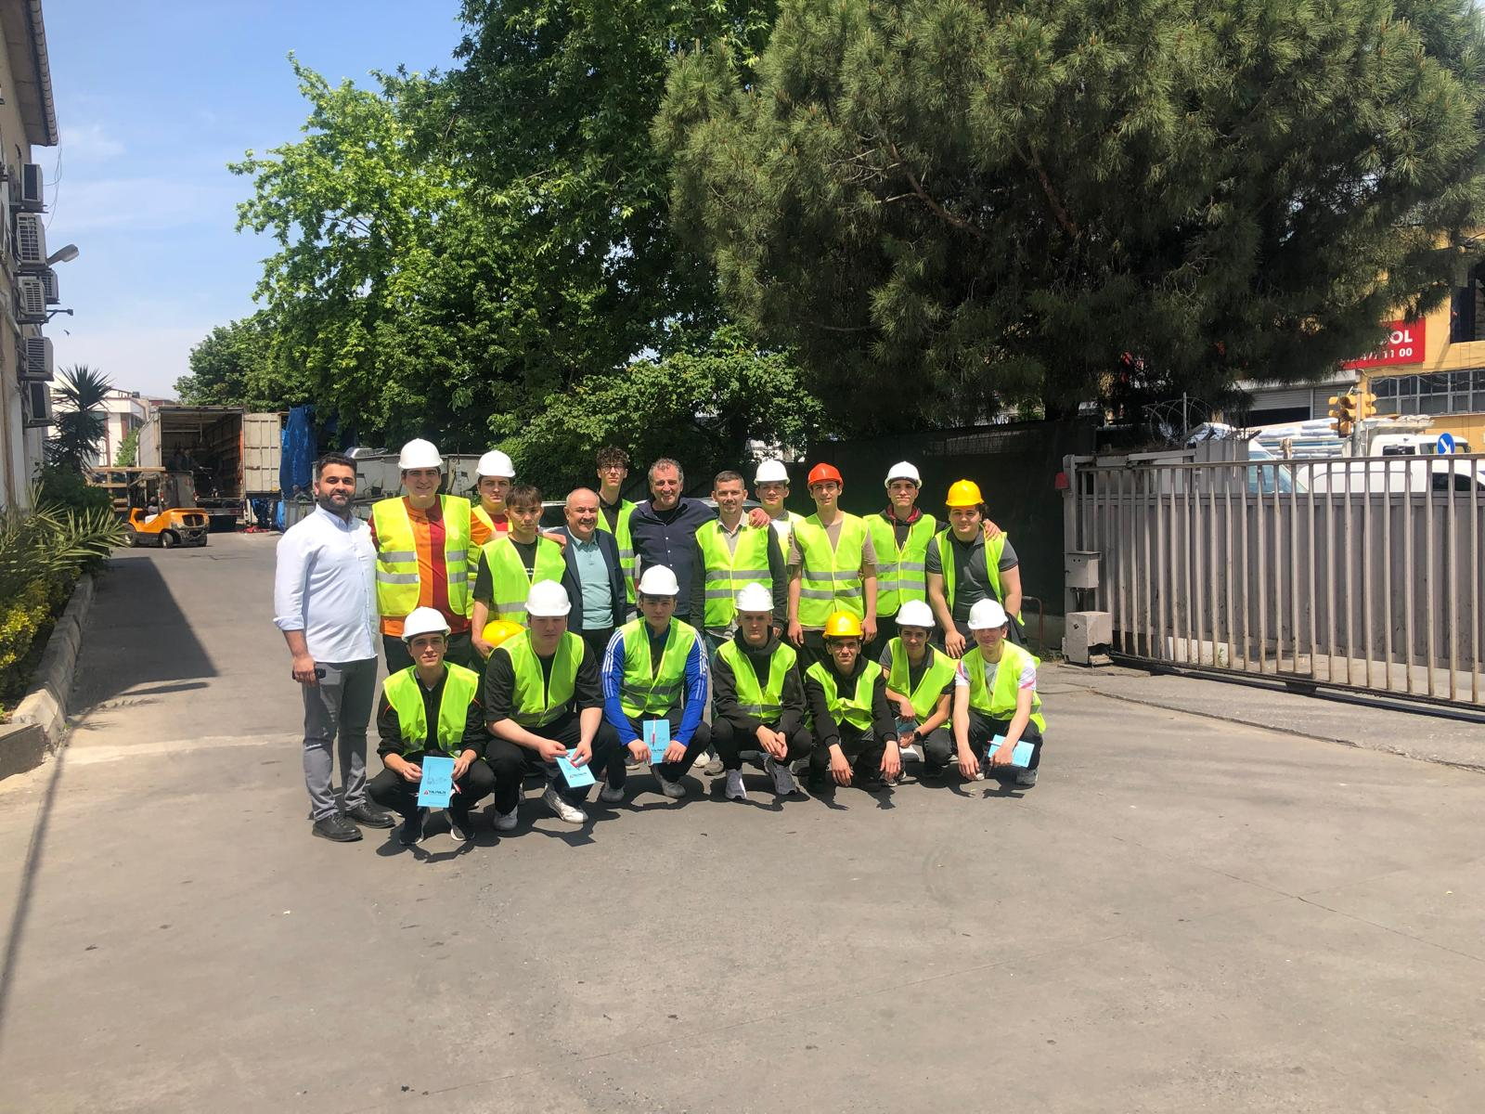
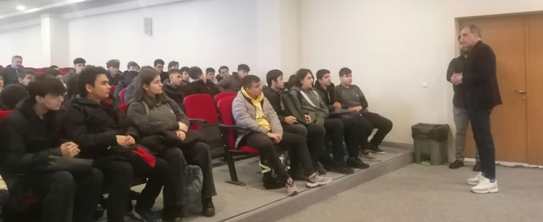
ISO MEIP Alibeyköy End. Meslek Lisesi Yaparlar AŞ Ziyareti ve İşbirliği

Slide 9
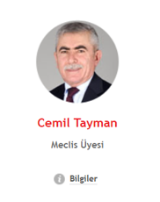
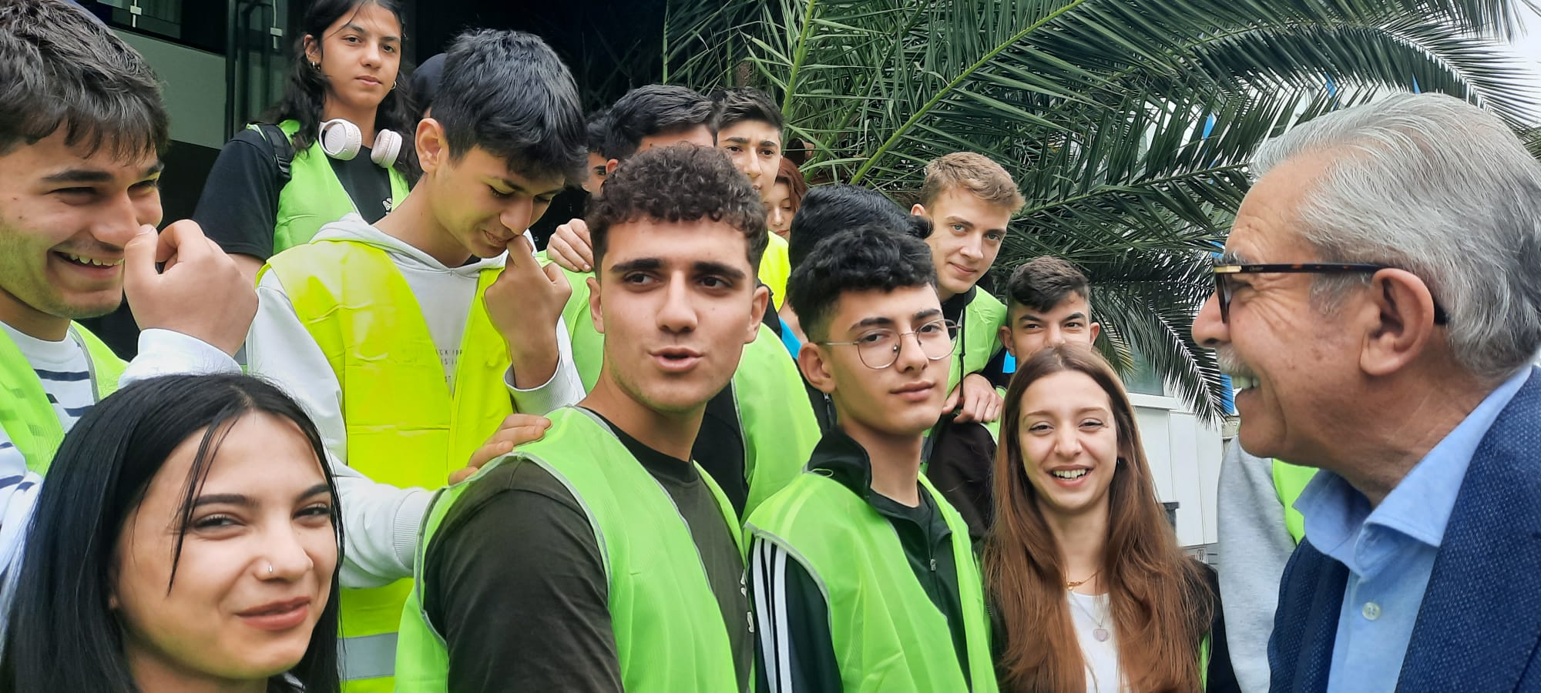
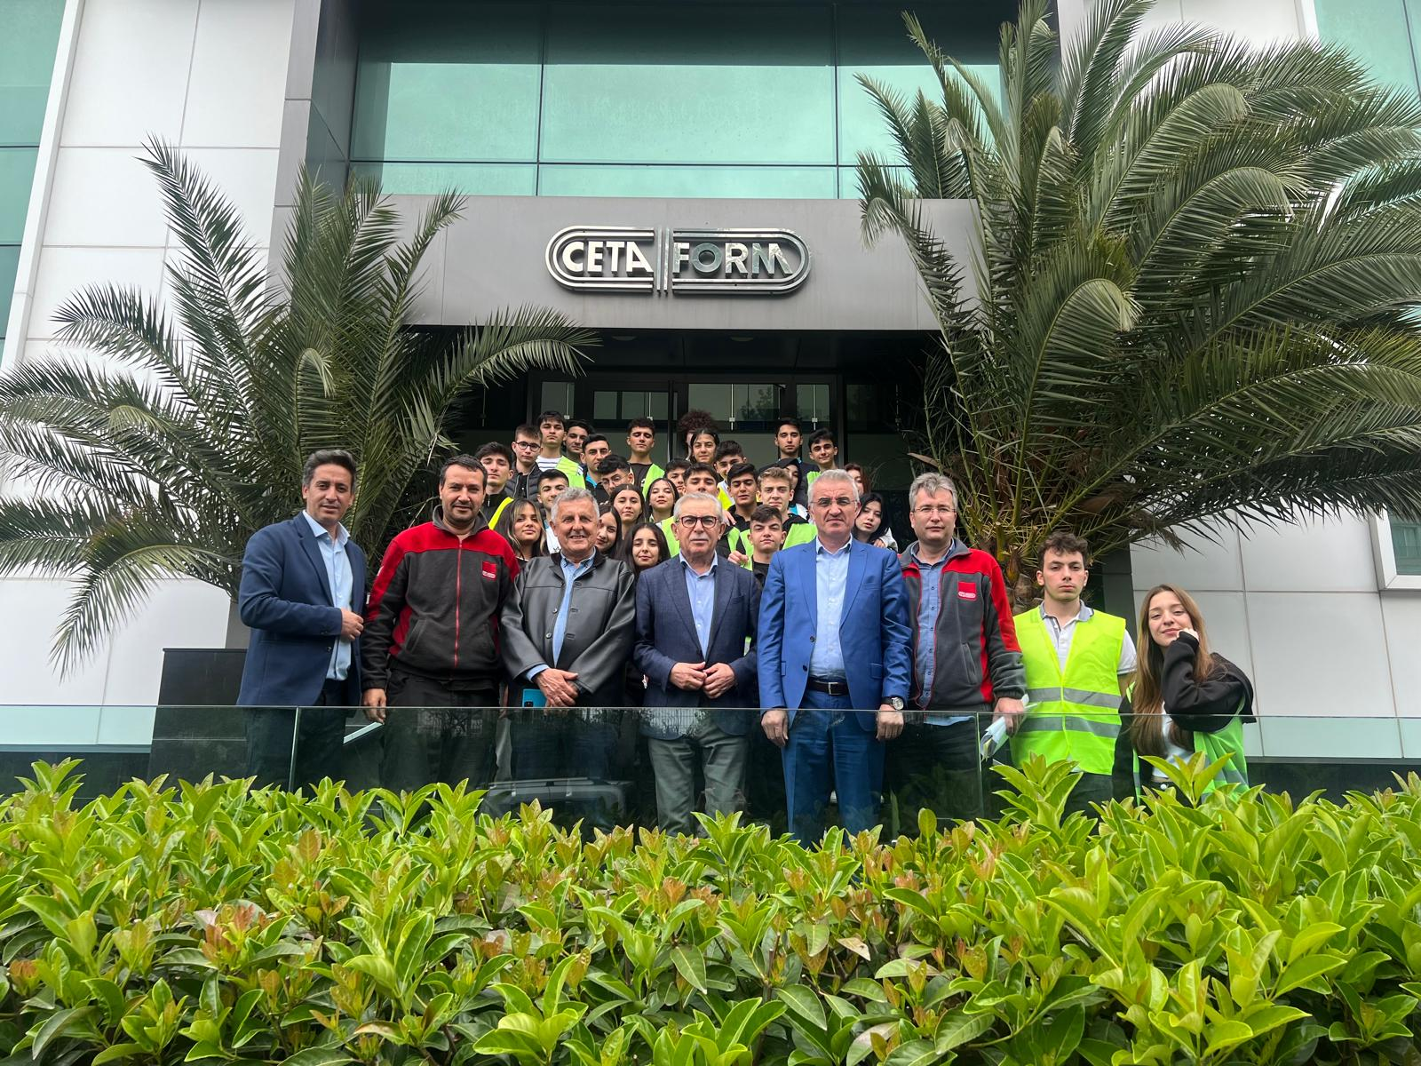
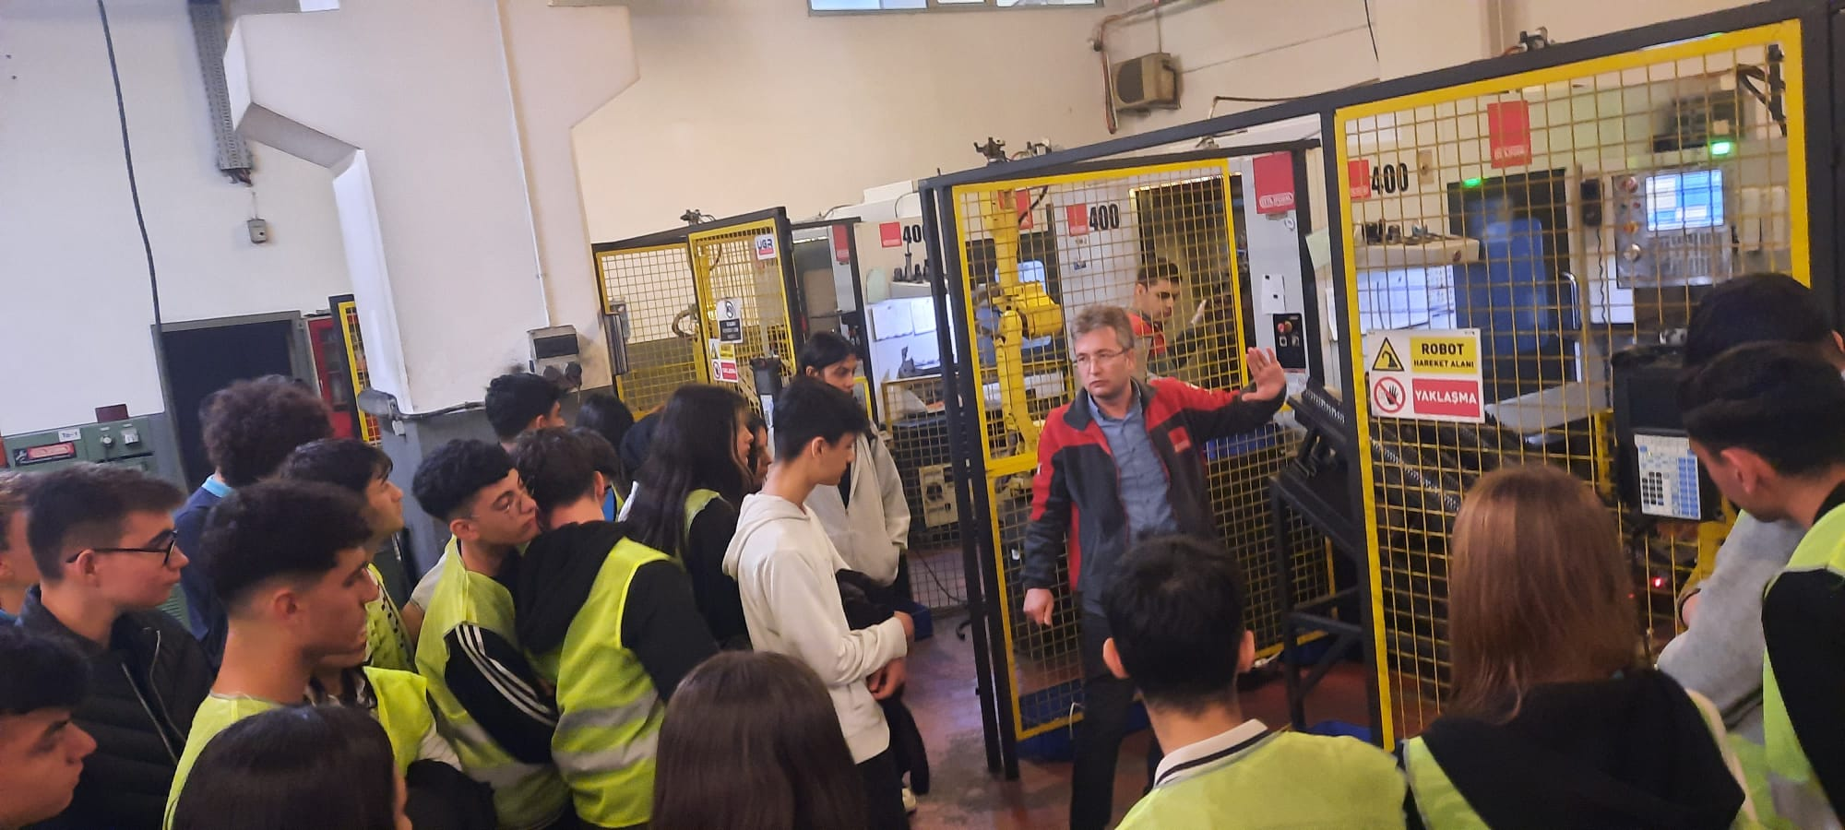
ISO MEIP AVCILAR MTAL CETA FORM A.Ş üretim tesislerini ziyaret ettiler

Slide 10
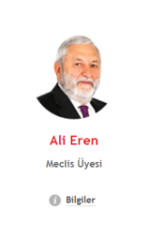
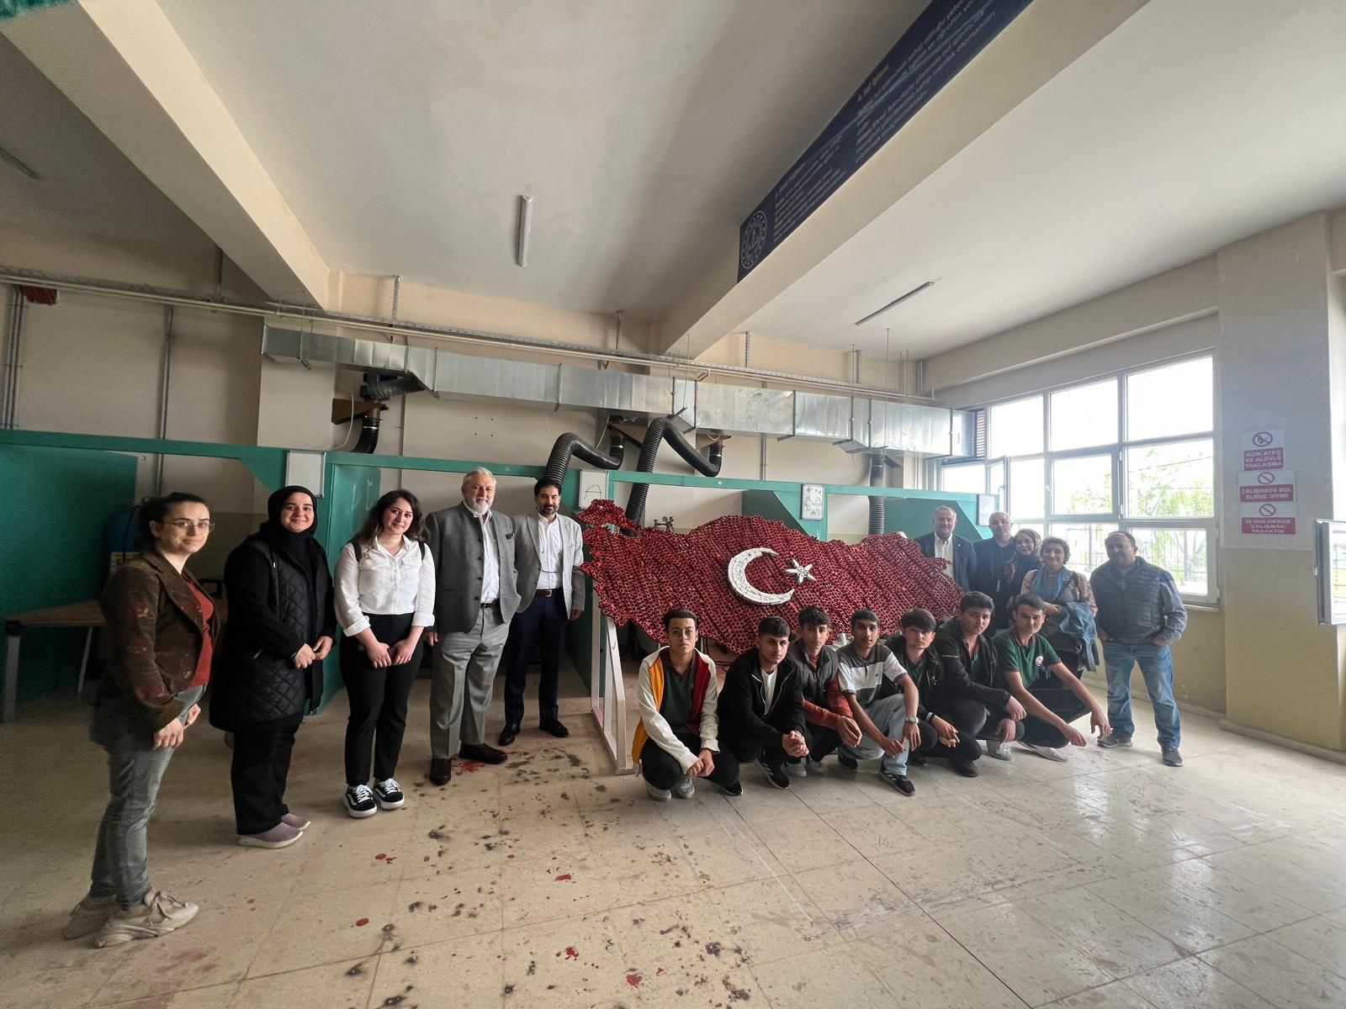
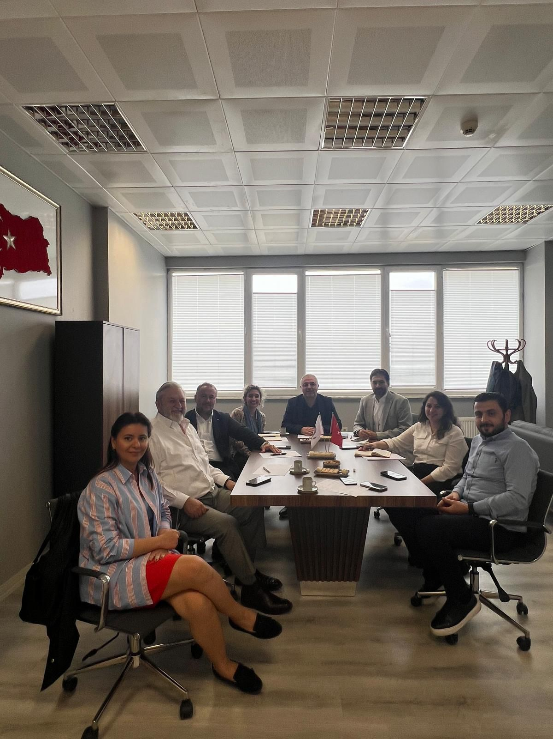
ISO MEIP ARNAVUTKOY MTAL YÖNETİM KURULU TOPLANTISI – ALİ EREN
ARNAVUTKÖY MTAL öğrencilerinin hurdalardan yaptığı TÜRKİYE haritası

Slide 11
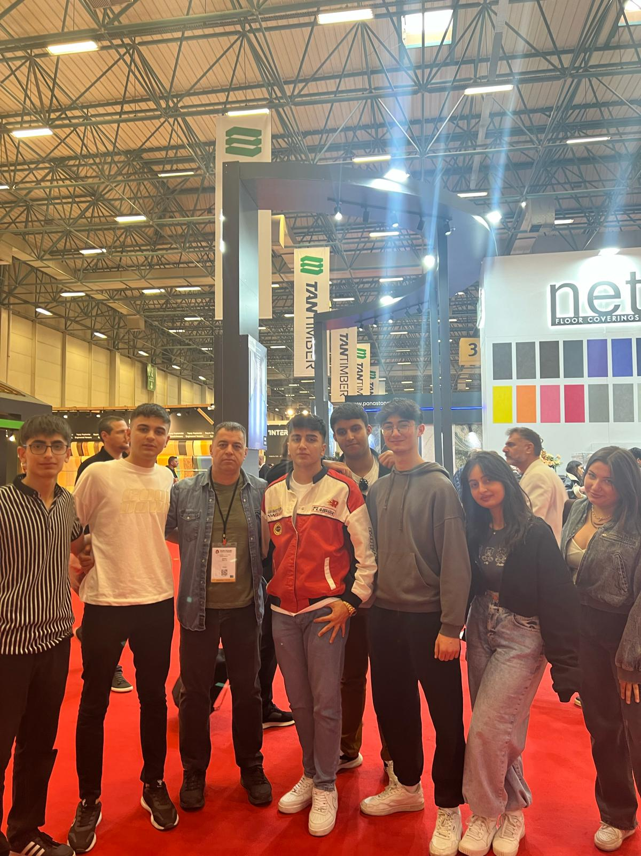
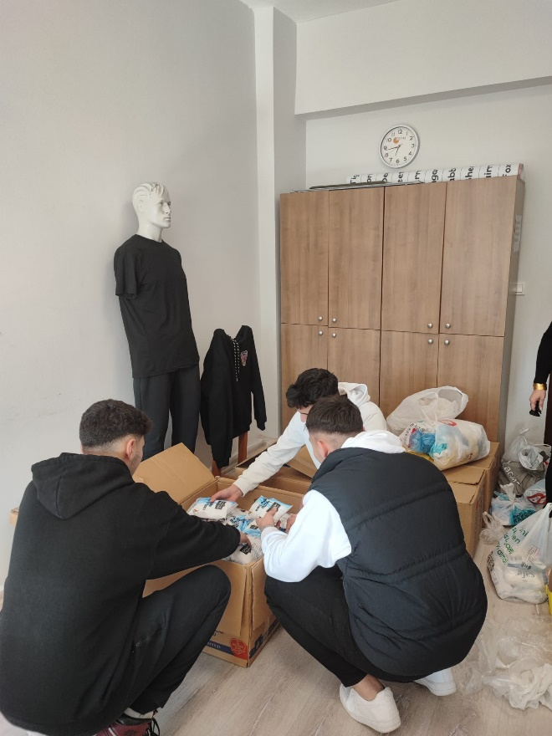
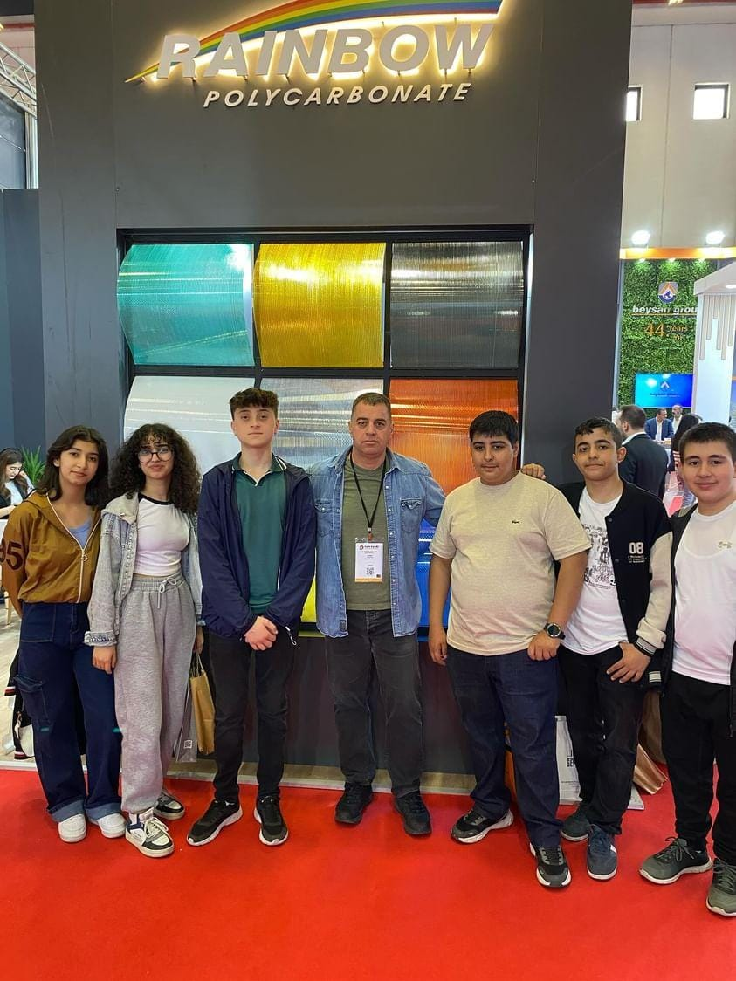
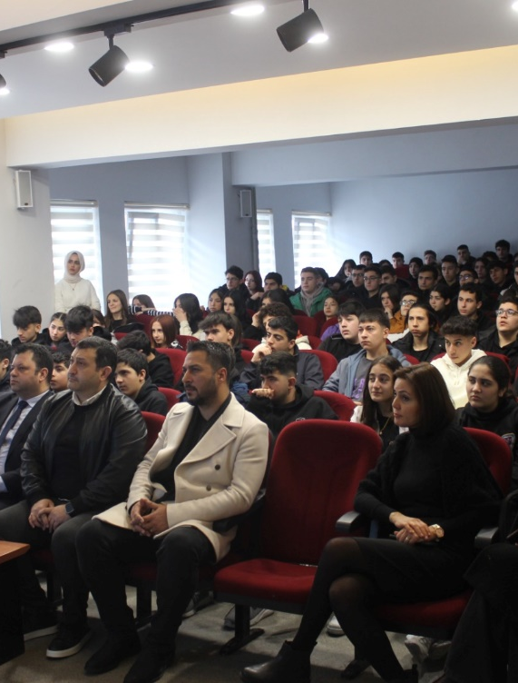
ISO MEIP NAHİT MENTEŞE MTAL YÖNETİM KURULU TOPLANTISI – ALİ EREN

Slide 12
İSO MESLEK ÇALIŞMA GRUPLARI
Konu | Meclis Üyemiz
Sanayinin Finansmanı | Aliosman Mertöz
Teknoloji, AR-GE, İnovasyon ve Dijitalleşme | Cemil Tayman

Slide 13
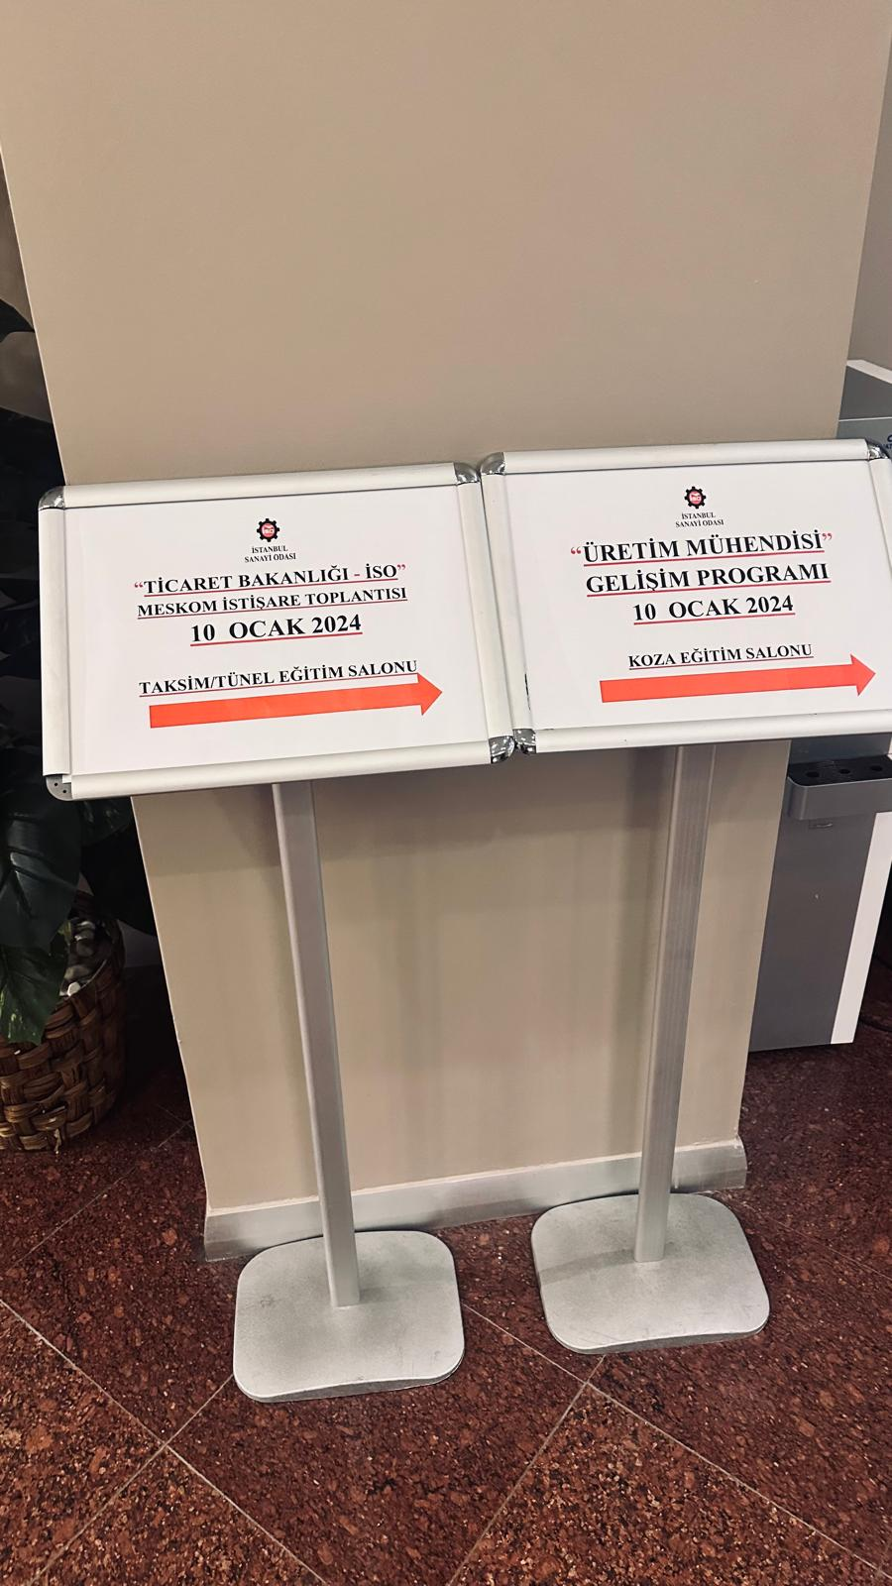
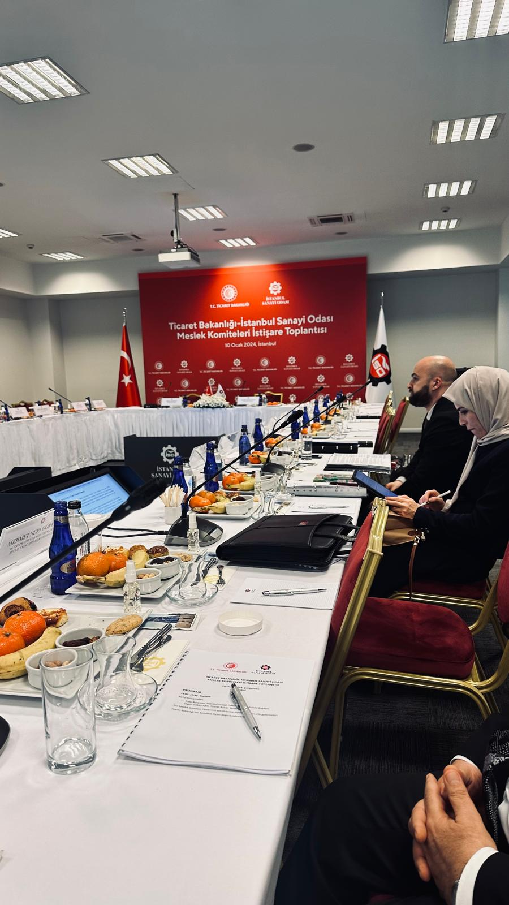
Ticaret Bakanlığı – İstanbul Sanayi Odası Meslek Komiteleri İstişare Toplantısı

Slide 14
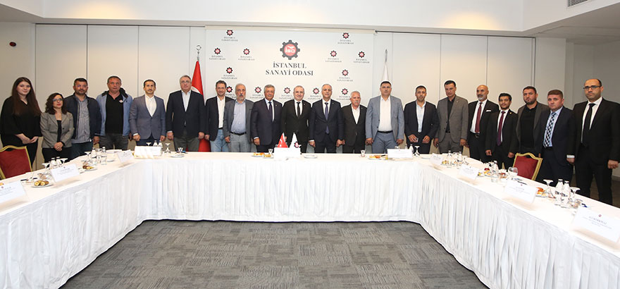
İSO ve ŞUTSO Yapı ve İnşaat Komiteleri Ortak Toplantı Gerçekleştirdi

Slide 15
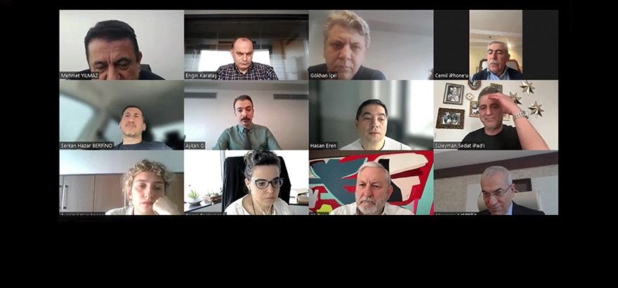
Metal Aletler, Hırdavat ve Isı Cihazları Sektörünün Dijital Dönüşümü Ele Alındı

Slide 16
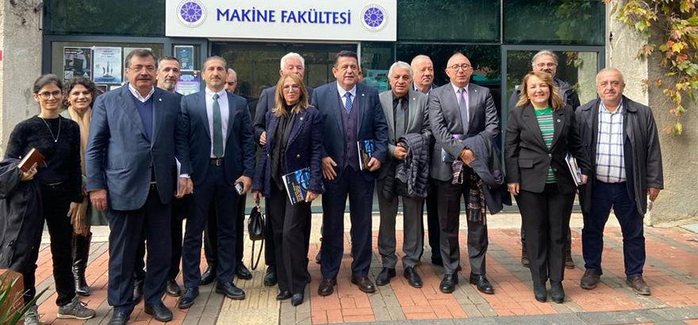
Yıldız Teknik Üniversitesi Makine Mühendisliği’ne 44. Grup Meslek Komitesi Ziyareti

Slide 17
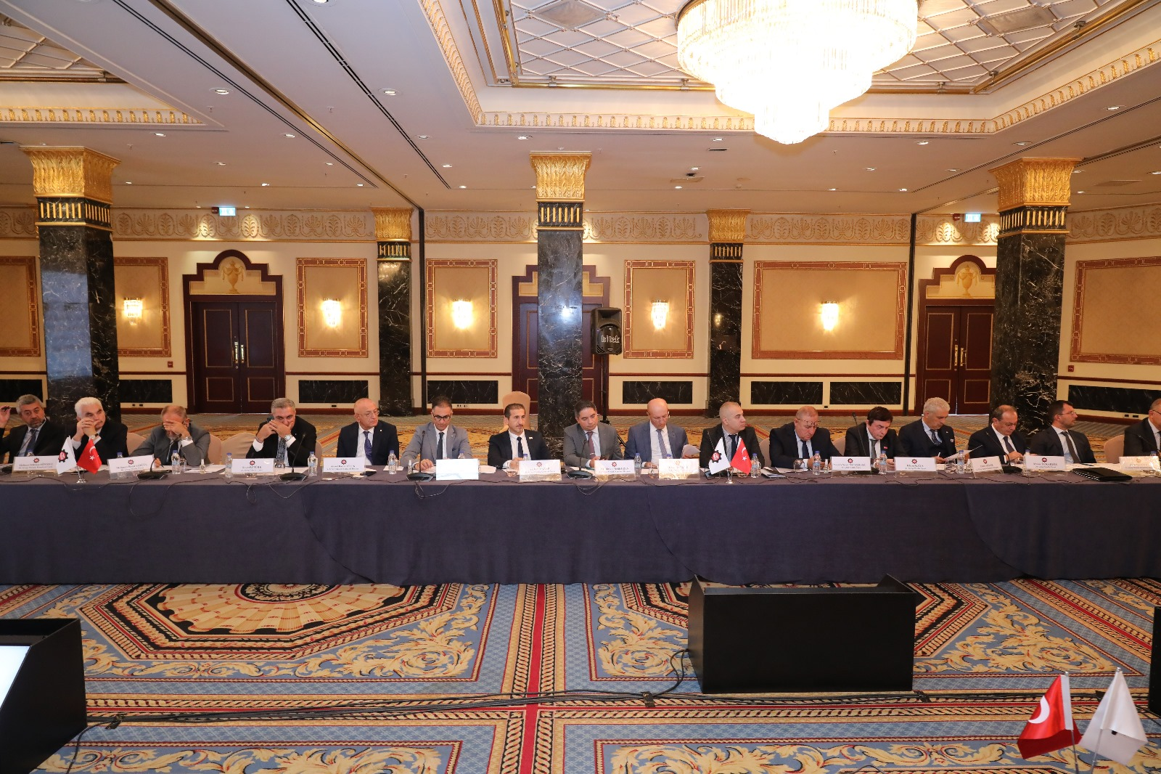
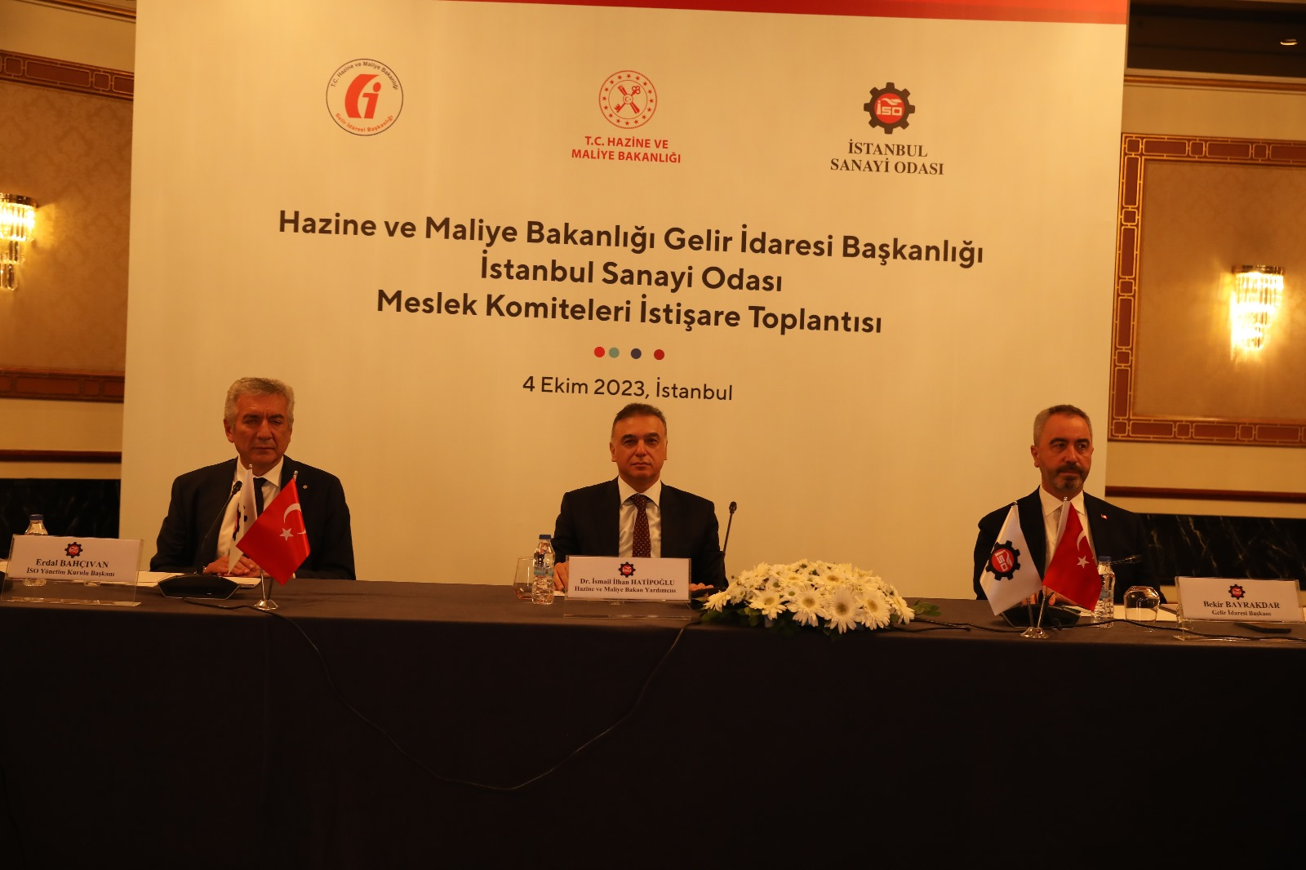
Gelir İdaresi Başkanı ve Hazine Bakan Yardımcımız ile ISO Meslek Komiteleri Görüşme

Slide 18
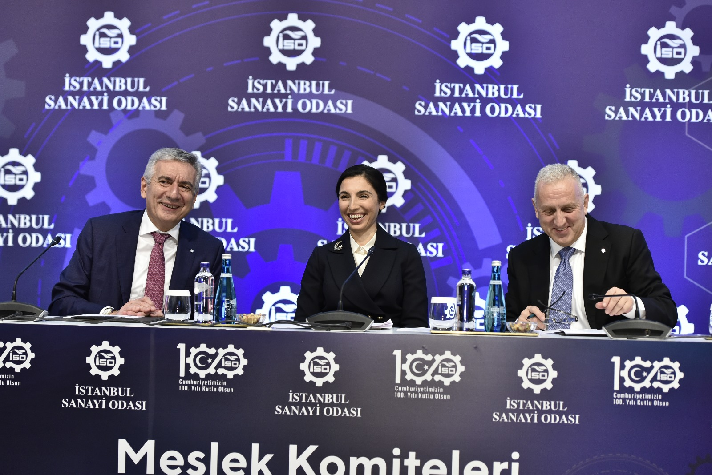
Merkez Bankası Başkanı ile ISO Meslek Komiteleri Görüşme

Slide 19
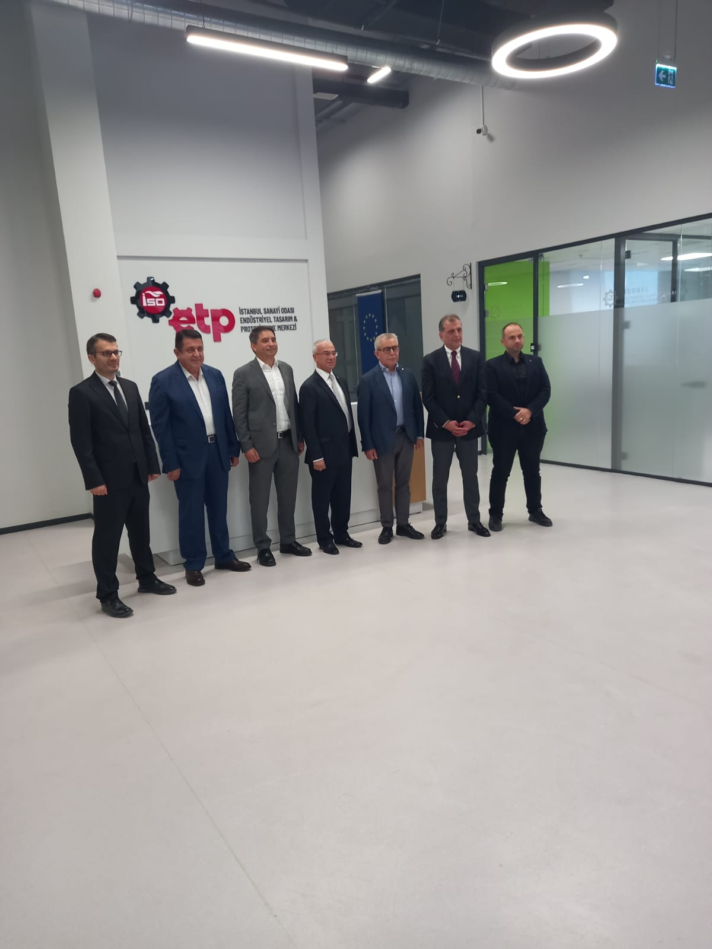
ISO Endüstriyel Tasarım ve Prototipleme Merkezi Ziyareti

Slide 20
Neler Yapabiliriz?
Bu Süreçte Temkinli İyimserliğimizi Koruyup Risklere Karşı Tedbirleri Almamız Yerinde Olur:
NAKİT RİSKİ + FAİZ RİSKİ + KREDİ RİSKİ
Zorlu ekonomik koşullar => İyi risk yönetimi => Fırsatlar
Riske karşı önlem & Temkinli İYİMSERLİK
ISO’nun sağladığı tüm eğitimleri ve yönlendirmeleri takip
İhracat Teşvikleri
Dahilde İzin İşleme Belgesi
Yatırım Teşvikleri
İSO Eğitimleri Takip
Hedef Pazarlara ulaşmak
Enerji Verimliliği
Dijitalleşme

Slide 21
TEŞEKKÜRLER

Slide 22
Meslek Komitelerinin Görevleri
Meslekleri ile ilgili incelemeler yapmak, yararlı ve gerekli gördükleri tedbirleri görüşülmek üzere yönetim kuruluna teklif etmek.
Mesleklerine ait işler hakkında, meclis veya yönetim kurulu tarafından bilgi istenmesi halinde, bu konuda araştırma yapmak ve istemi cevaplandırmak.

